Slide 1

Velkommen som digipro-helse bruker

Slide 2
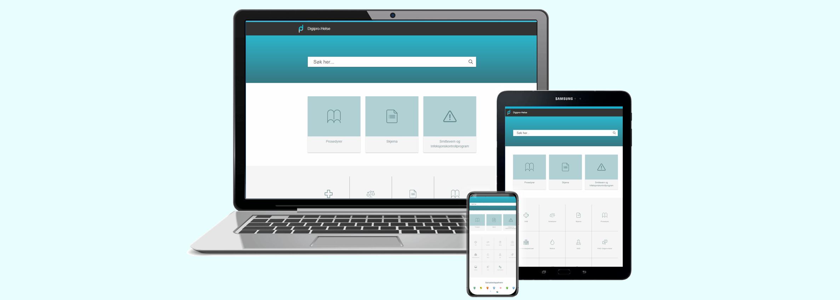


Digipro-helse
2020

Slide 3


Litt om meg
Sykepleier
Villsau «hobby» bonde
3 barn
Bor i Beiarn
Aktiv i idrettslag og Røde kors
Ordblind
12 år som virksomhetsleder i helse og omsorg

Slide 4

Hva gjør Digipro-helse?
  Tilrettelegger av verktøyene NOKLUS, Veilederen, VAR, IPLOS, Pasientsikkerhetsprogrammet (trygg 24/7), Aldring og helse, FHI….
  Standardisering og kvalitetssikring av alle rutiner, prosedyrer og skjema
  Oppdatert til enhver tid
  Kan brukes på alle typer telefoner, brett og datamaskiner
  Enkel innlogging og brukergrensesnitt
  Vi leter etter avvik i kommunene og etter tilsynsrapporter, slik at vi over tid kan forbedre kvaliteten.
  Oppdatert smittevernsprogram
  Oppdatert legemiddelhåndteringsrutiner

Slide 5

Samarbeidet Digipro-helse
Innovasjon og utviklingsprosjekt mellom 7 samarbeidskommuner
Beiarn -Fauske - Gildeskål - Meløy - Saltdal - Steigen - Sørfold
Organisert gjennom RKK nettverket
Samarbeidspartnere
– Nord Universitet
– Nordlandsforskning
– Nordlandssykehuset

Slide 6
«Kjedelig» fakta
Fylkesmannen har fra 2011 støttet prosjektet med ca. 600.000 kr. pr. år
Vi har utviklet selv, gjennom mye prøving
og feiling
Vi har vunnet 2 priser, Fornyingsprisen fra Fylkesmannen og beste utstiller på Sykepleierkonferansen
Vi var ferdige med prosjektet høsten 2017.
Juni 2018 ble Digipro-helse AS startet av Beiarn kommune.
Signerte avtaler med 9 kommuner i 2018

Slide 7
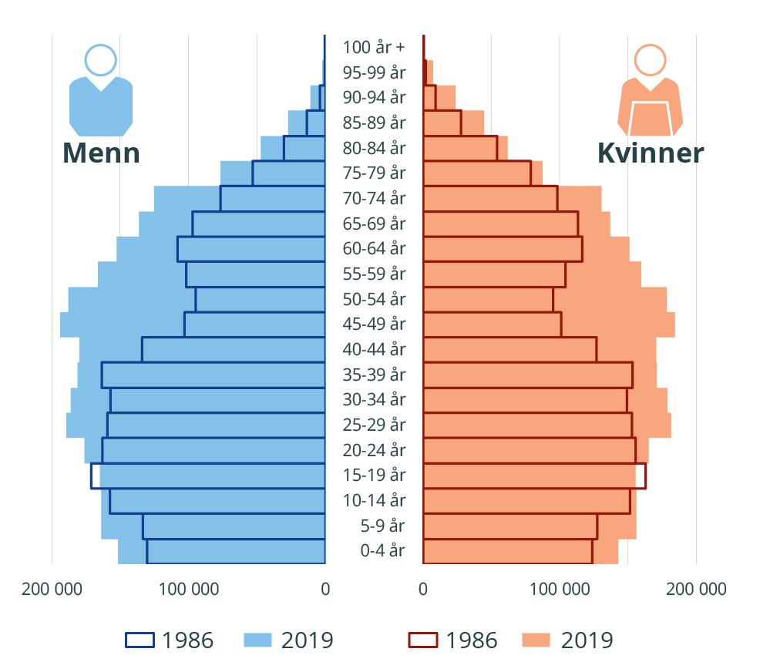
Hvorfor velferdsteknologi
Kilde SSB.

Slide 8
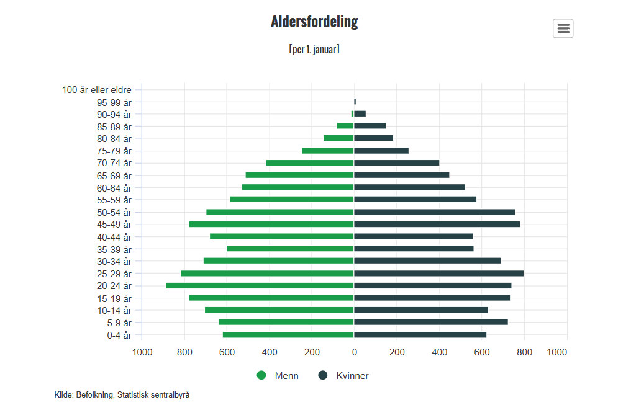
Alta kommune

Slide 9
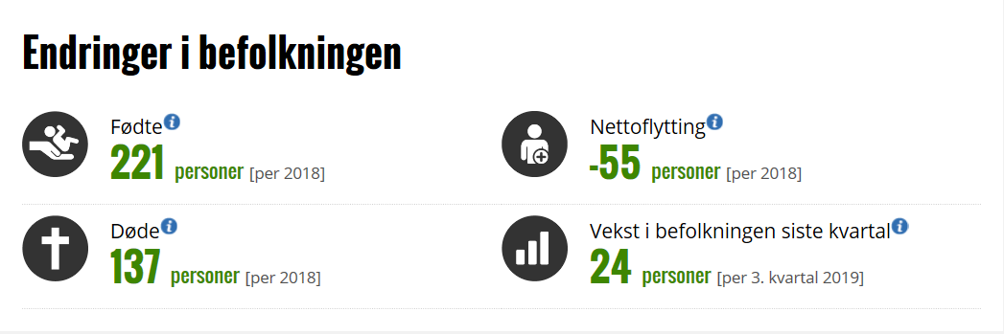

Slide 10
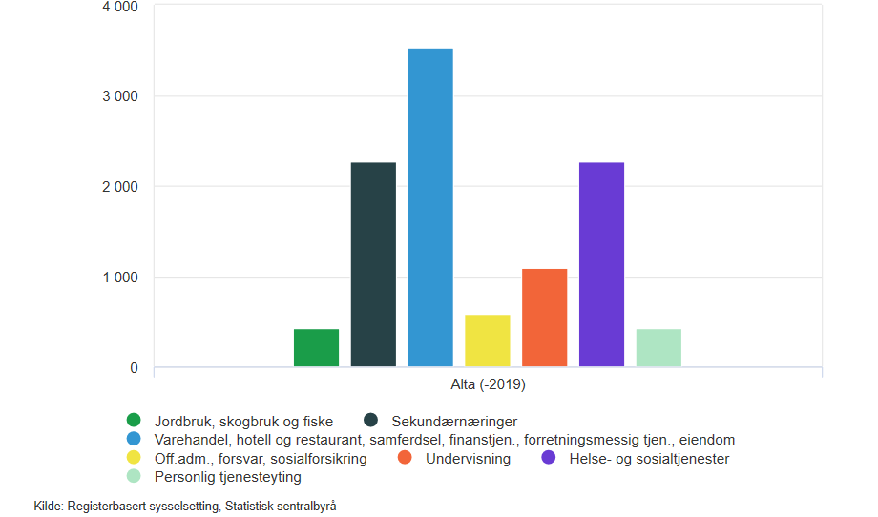

Slide 11
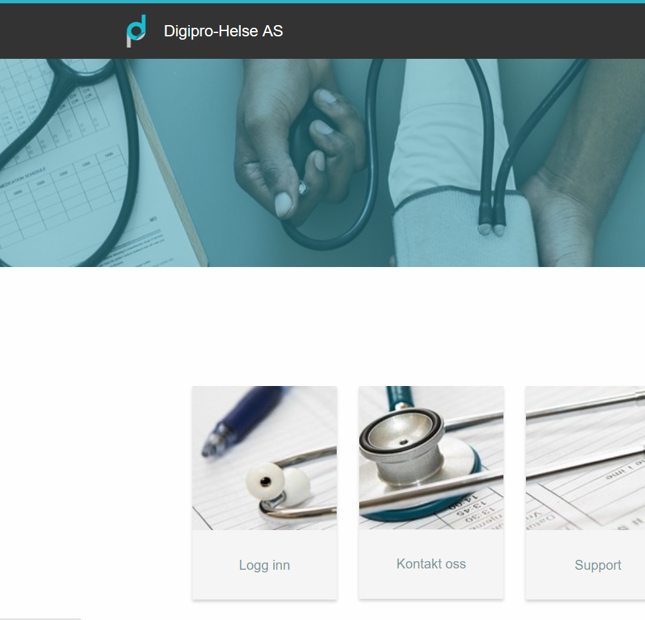
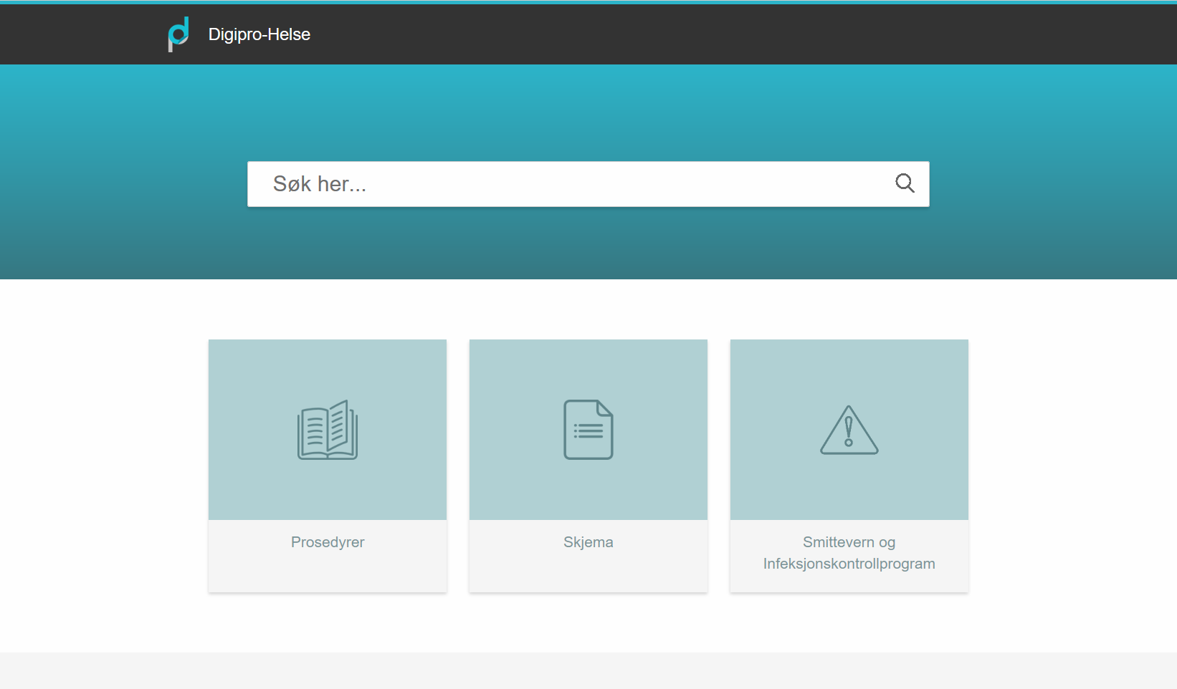

Slide 12


Slide 13

Kunder pr. januar 2020
Alta
Beiarn
Dønna
Fauske
Gildeskål
Meløy
Måsøy
Saltdal
Steigen
Sørfold
Røst
Røyrvik
Rødøy
Vestvågøy, (pilot)
Vevelstad
Vega

Slide 14

Så ser vi på selve siden sammen

